Slide 1
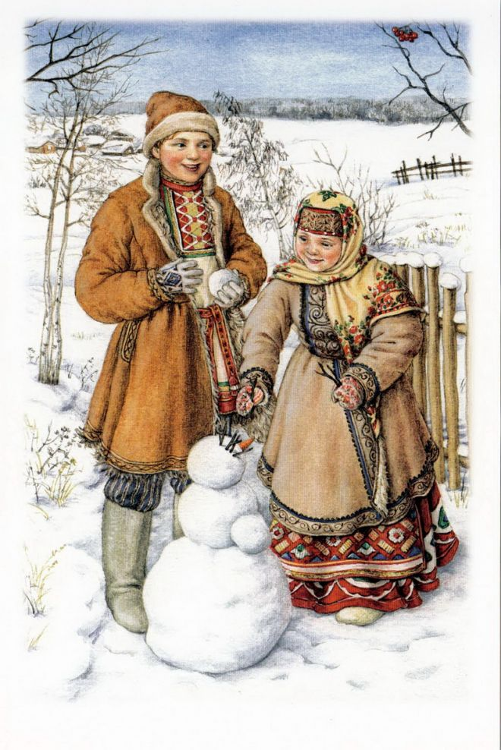
МБОУ «Средняя общеобразовательная школа с углубленным
изучением отдельных предметов №38»
Проект
по литературному чтению
На тему: «Зимняя страничка.
Зима в произведениях
устного народного творчества »
Подготовил:
ученик 3 А класса
Бурцев Матвей
Руководитель: учитель начальных классов
Бурцева Т.А.
г. Курск 2018

Slide 2
Цели: ознакомление с темой зимы в русском фольклоре. Узнать больше о том, как «рождались» произведения русского народного творчества. Задачи: - приобщаться к духовному наследию русского народного творчества ; - подобрать материал по теме исследования, узнать больше о жизни наших предков зимой; - использовать материалы исследования для оформления книжки «Зимняя страничка. Зима в произведениях устного народного творчества»; - способствовать развитию творческих и интеллектуальных способностей младшего школьника. Актуальность: сегодня остро стоит проблема сохранения традиций наших предков. Фольклор является уникальным средством для передачи народной мудрости Знакомство с народными произведениями обогащает чувства и речь младших школьников, формирует отношение к окружающему миру, играет неоценимую роль во всестороннем развитии

Slide 3
План
Вступление
Заклички
Зимние забавы детворы
Хлопоты и развлечения взрослых
Обычай наших предков
Сказочные персонажи, рожденные народным творчеством
Заключение
Библиографический список

Slide 4
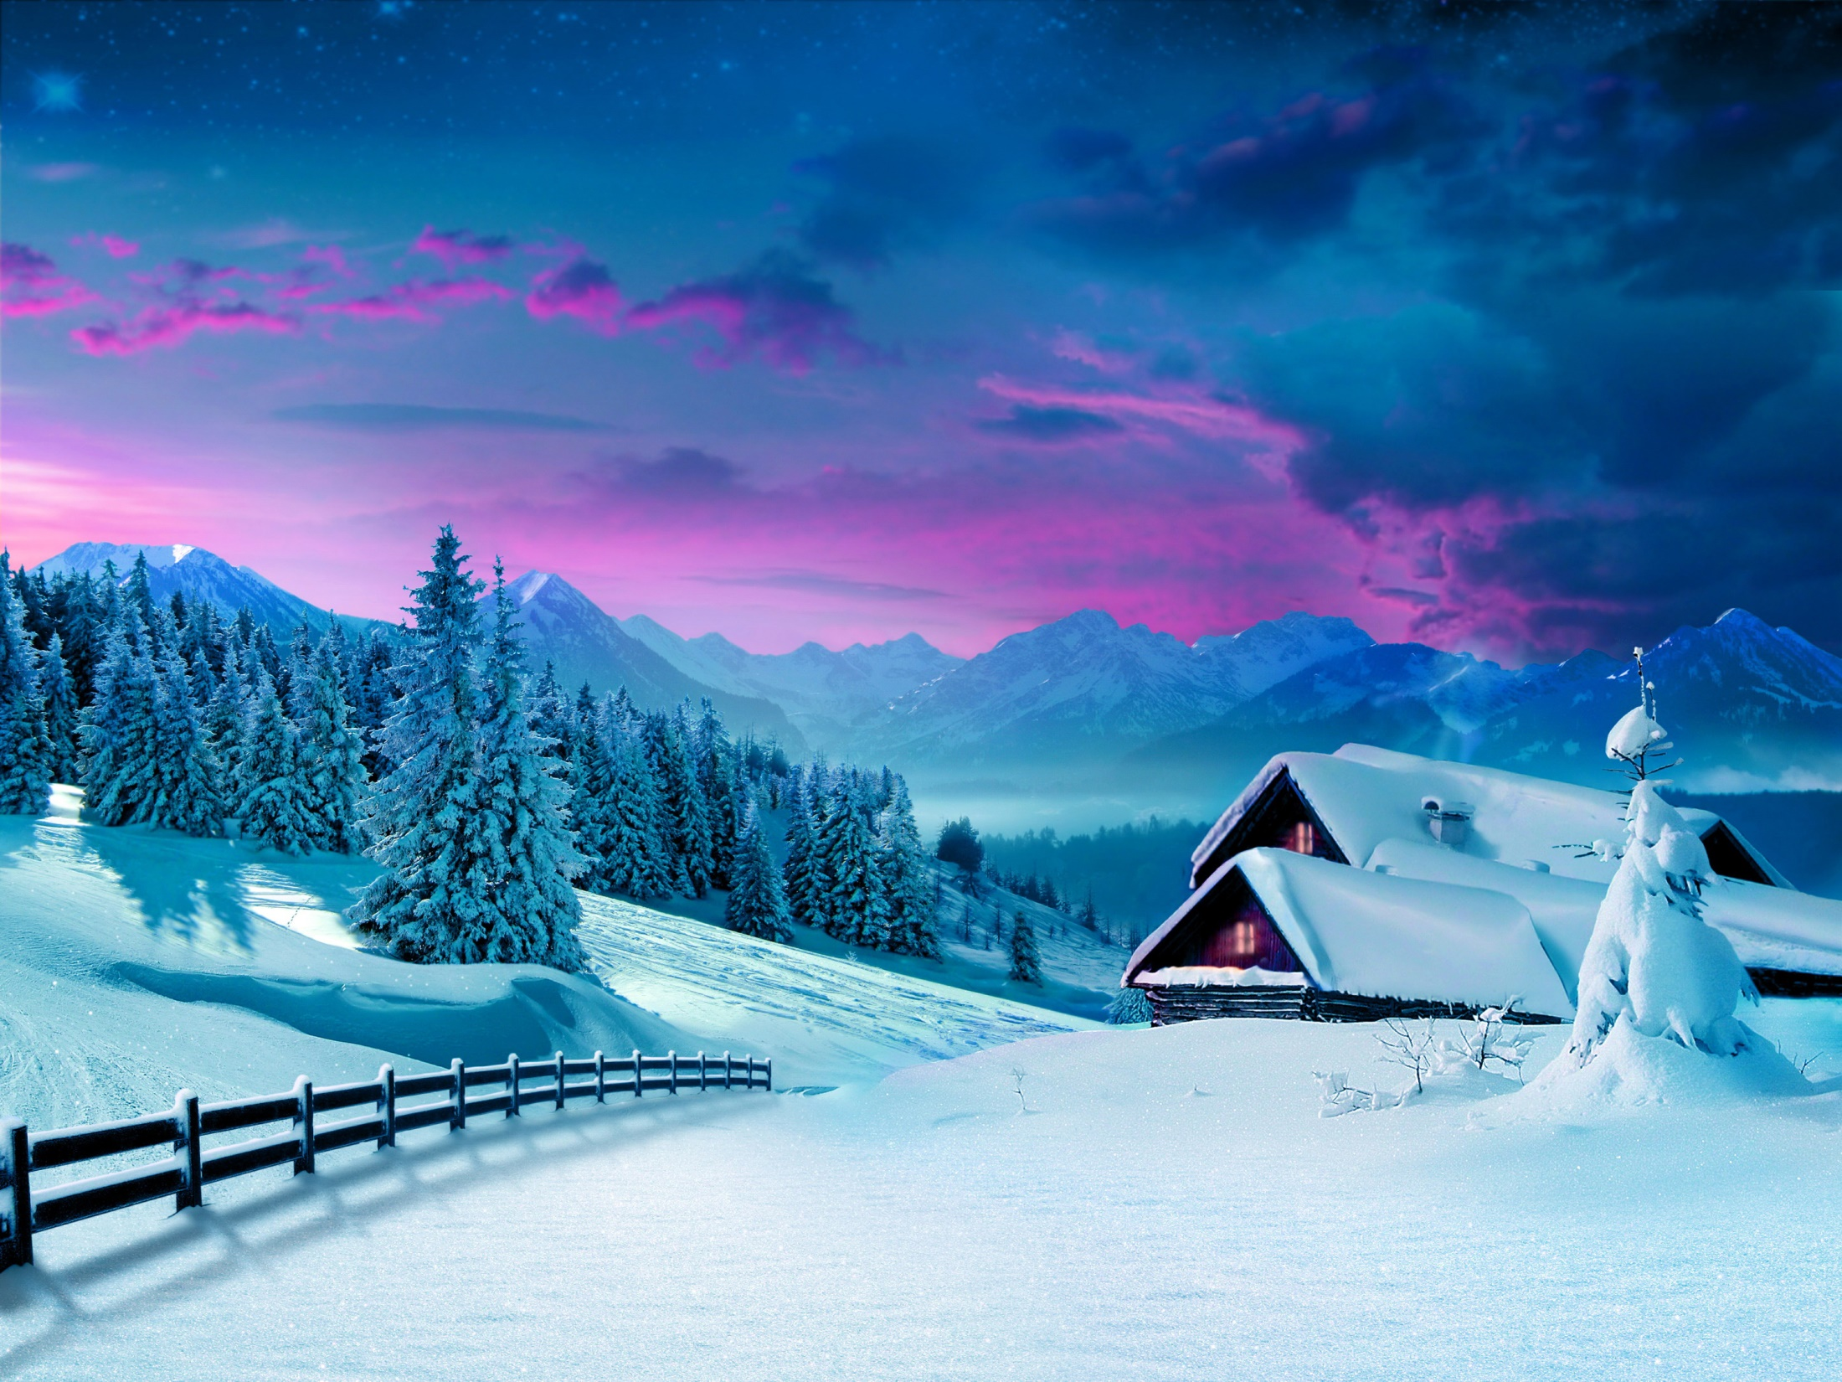
Вступление
Зима всегда в старину несла людям много испытаний: холод, голод, беднота. Однако люди издавна любили зиму. В народном творчестве ей посвящено множество произведений.

Slide 5
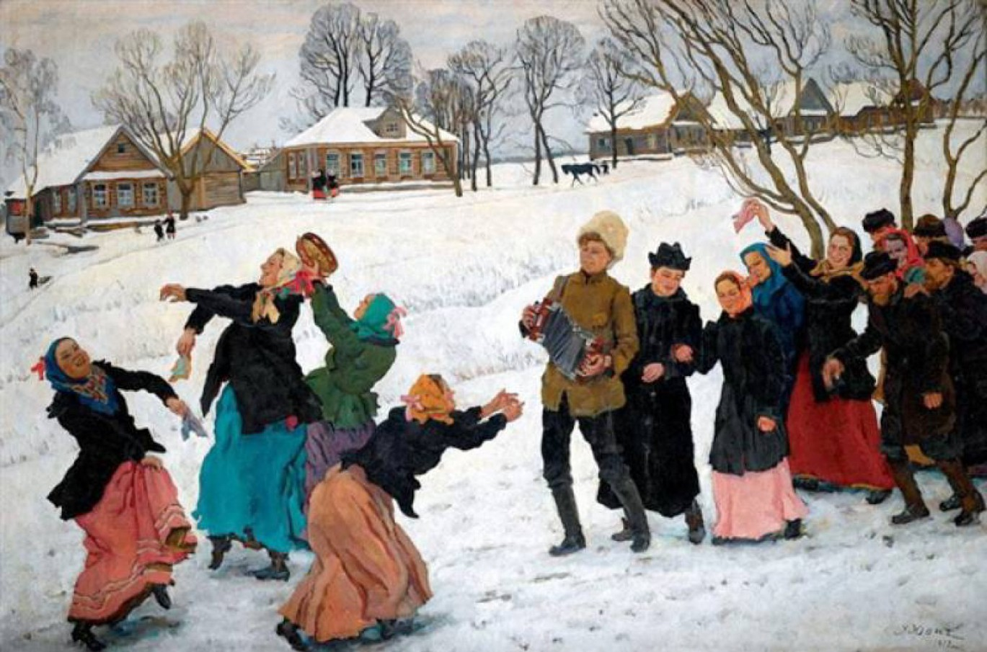
Чтобы задобрить Матушку – Природу, каждое время года люди приветствовали закличками.
Падай, падай, белый снег,
Радуй, радуй всюду всех!
Падай, падай на село,
На гусиное крыло,
Поле белым укрывай,-
Будет летом каравай.

Slide 6
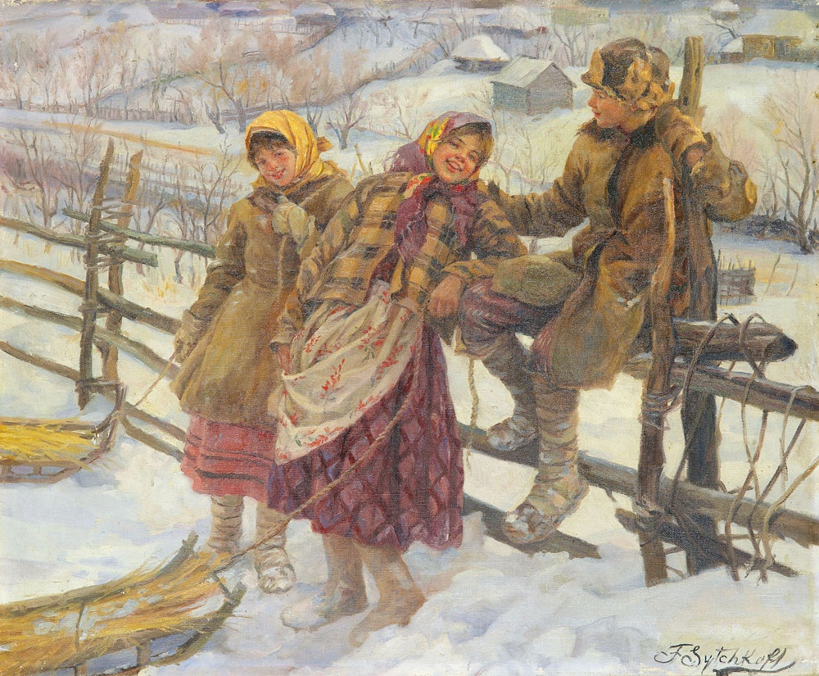
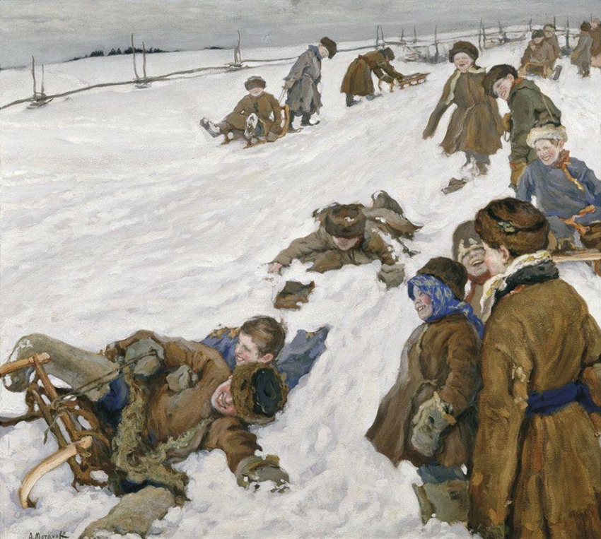
Зимой для крестьянских детей было раздолье. Много радости и веселья приносила им зима: катание на санках, коньках, играли в снежки, строили крепость. Веселье сопровождали потешками и прибаутками.

Slide 7
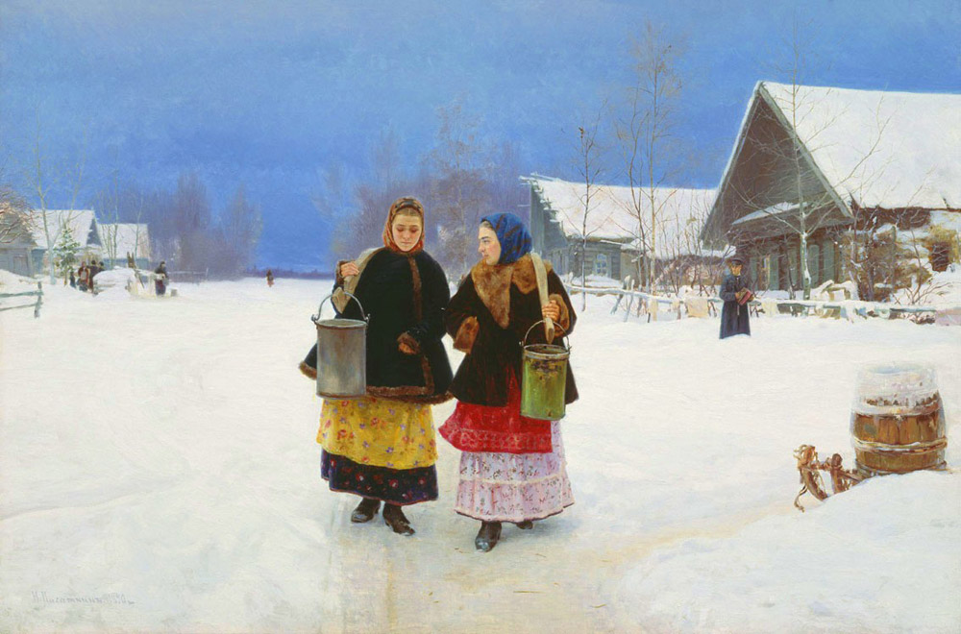
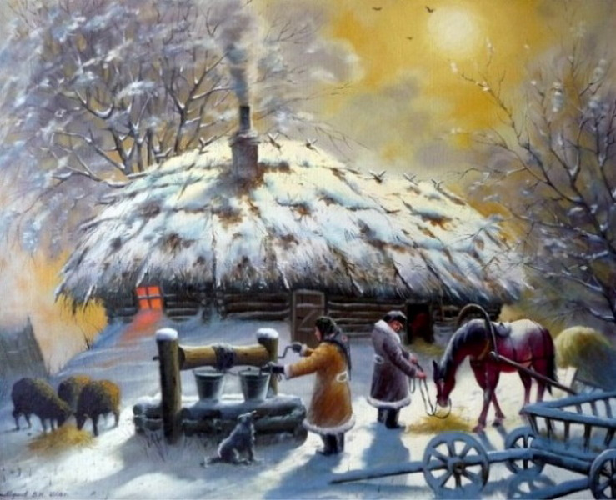
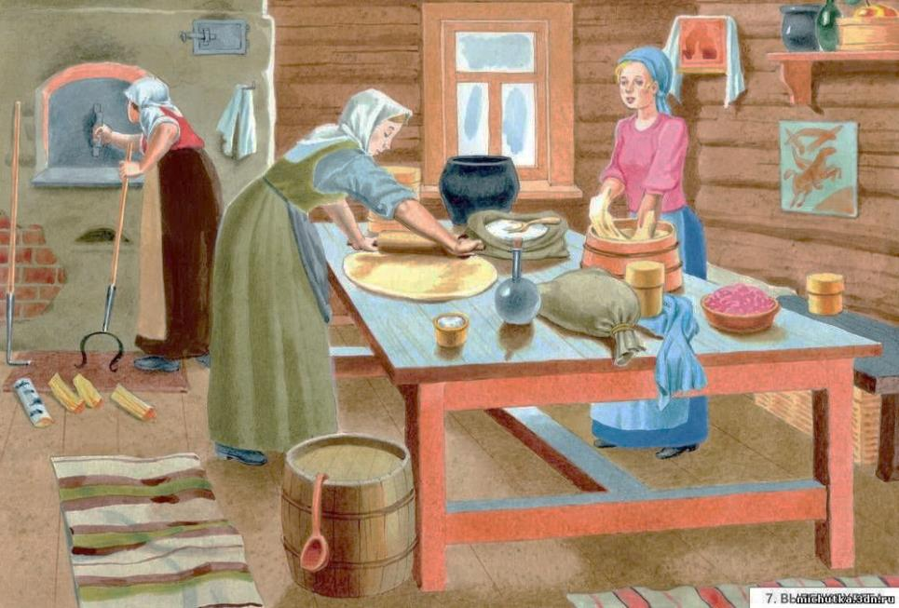
.
Взрослые зимой как и летом много работали. Мужчины возили дрова из леса, кололи их, носили воду, плели лапти, подшивали валенки.
Женщины пряли, вязали, хозяйничали у печи. Ну а чтобы работать было веселее, запевали красивую песню

Slide 8
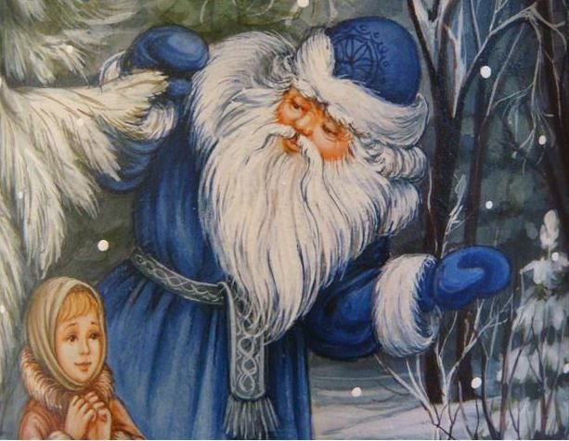
Пословицы и поговорки – элемент фольклора, устного народного творчества. Они передают вековую мудрость, которая может быть выражена всего в трех - четырех словах. О зиме целая россыпь …
Береги нос в большой мороз
Зима без мороза не бывает
Зимой солнце сквозь слезы умывается
Будет зима, будет и лето
Зимой съел бы грибок, да снег глубок

Slide 9
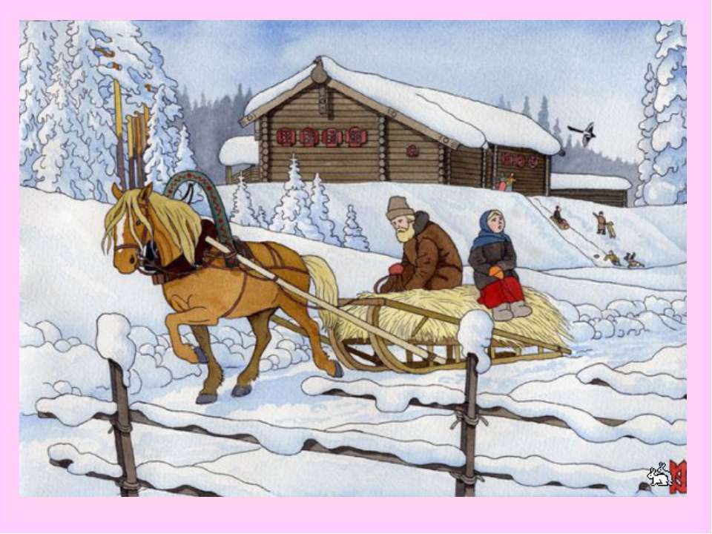
На Руси когда люди много работали, играли, отдыхали в близости с природой, они были очень внимательными.
Приметы
На Татьянин день солнышко – к раннему прилету птиц.
Дрова горят с треском и дым из трубы вверх – к морозу
Воробьи дружно расчирикались – к оттепели
Богатый урожай рябины предвещает холодную зиму
Декабрь снежный и холодный – будет и год плодородный

Slide 10
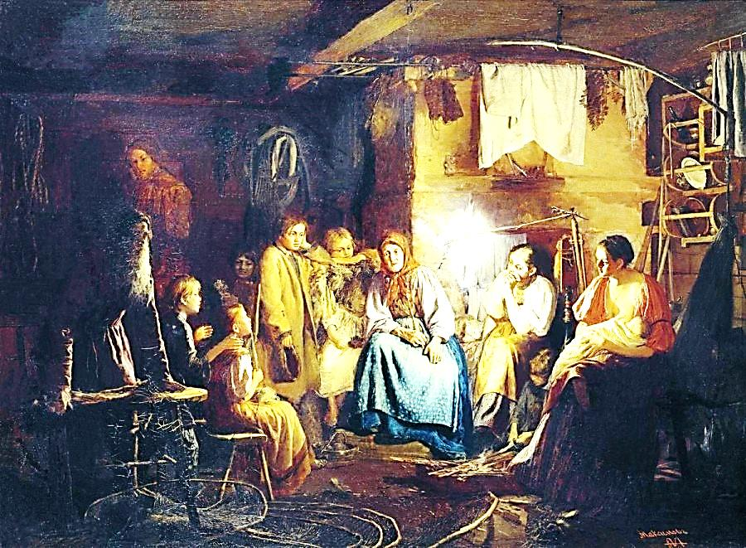
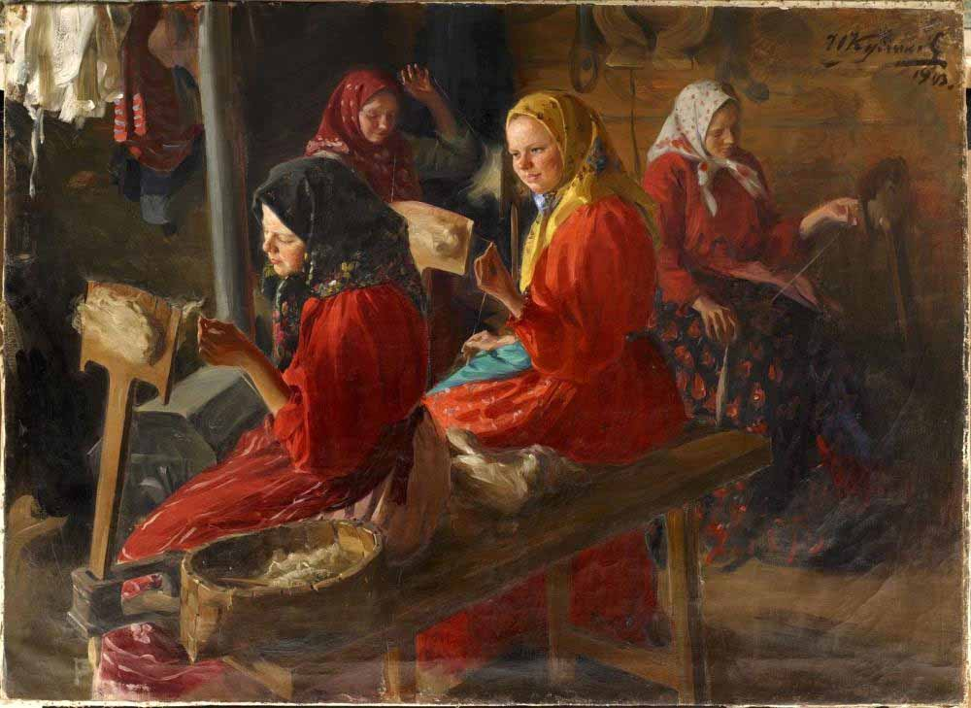
На Руси был обычай – после окончания осенних полевых работ крестьяне собирались в избах и коротали длинные вечера вместе. Как говорится в русской народной пословице: «Умелые руки не знают скуки» . Проводили время за любым рукоделием: кто за прялкой сидит, кто узоры вышивает, кто из дерева посуду вытачивает. Так в теплой избе молодежь перенимала опыт , выслушивала советы, просто проводили время за задушевной беседой. В такие вечера и рождались народные сказки с их сказочными героями.

Slide 11
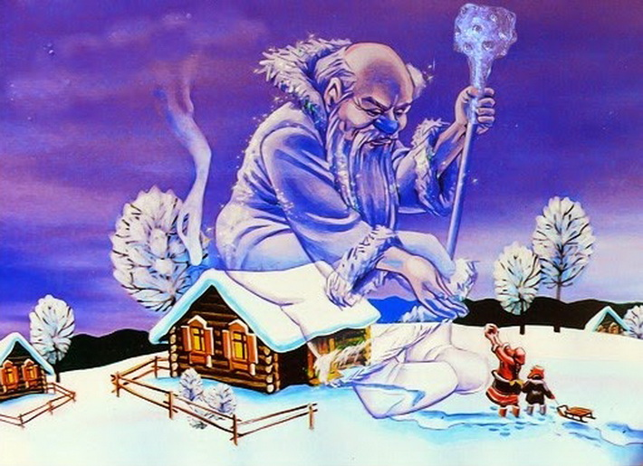
Именно из фольклорных произведений к нам пришел Дед Мороз.
Люди представляли его себе кузнецом, сковывающим воду.
Иногда этот дух зимы был строгим
, даже злился, но всегда был справедлив,
как в сказках «Морозко», «Мороз Иванович».
Герои получали награду по заслугам

Slide 12
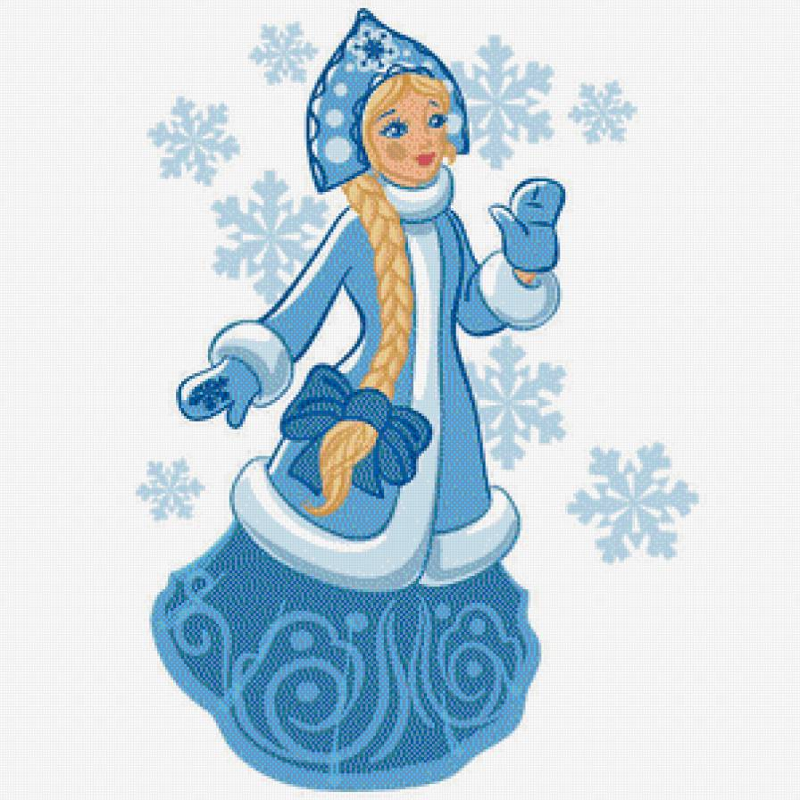
Снегурочка появилась в устном творчестве разных рассказчиков под влиянием северных сказаний.
Снегурочка – это добрый персонаж. Внучка Деда Мороза. В русском фольклоре нет даже намека на что – то отрицательное в ее характере. Она много страдает, но зла никому не делает.

Slide 13
Снежная баба – это наше народное достояние. В Снежную бабу наши предки вкладывали сверхъестественную силу, уважали не меньше Деда Мороза. Считали, что она повиливает явлениями природы: метелью, вьюгой. Свое почтение люди показывали тем, что повсеместно лепили ее.

Slide 14
Заключение
В заключение мне хотелось бы сказать:
«Подбирая материал для своего исследования, я понял, что жизнь у наших предков зимой была на много сложнее нашей сейчас. Однако они были счастливее: замечали и радовались простым вещам. Об этом рассказывают произведения народного творчества, дошедшие до нас .
Нам тоже следует быть ближе к природе, замечать ее красоту и просто радоваться каждому новому дню.

Slide 15
Библиографический список
Пропп В. Я. Фольклор и действительность / В. Я. Пропп. М., 1976. 325 с.
Пропп В. Я. Поэтика фольклора: Собрание трудов / В. Я. Пропп. Л., 1986. 365 с.
Ожегов С. И. Словарь русского языка: 70000 слов / С. И. Ожегов; под. Ред. А. Ю. Шведовой. М., 1990. 921 с.
Русский фольклор. Хрестоматия школьника
Бабинова Н. В. Тематические фольклорные вечера / Н. В. Бабина. М., 1993. 94 с.
Бойчун И. А. Ознакомление детей дошкольного возраста с русским народным творчеством / И. А. Бойчун. Ростов – на – Дону, 2007. 64 с.
Yandex. Картинки

